Slide 1
Прогнозирование загруженности транспортных узлов в местах введения новых объектов недвижимости
Команда «Уровень»
Кейс МосТрансПроекта

Slide 2




Наша команда
Щукин Егор
Full-stack developer
Лопатин Кирилл
Frontend
Пчелин Константин
Algorithm
Васюков Егор
Placemarks

Slide 3

Задача
Основной задачей нашего проекта стало проектирование алгоритма для прогнозирования загруженности транспортных узлов, а также создание удобного UI интерфейса.
Разработанная нами программа может помочь застройщикам, которые с помощью нашего алгоритма могут рассчитать целесообразность постройки недвижимости

Slide 4
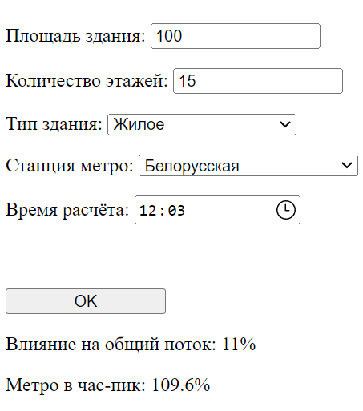
Решение
Было разработано программное обеспечение, которое учитывает время суток, пропускную способность транспортных узлов, удаленность недвижимости от транспортной инфраструктуры, а также от школ, больниц и торговых центров.
Для удобного взаимодействия пользователя и алгоритма был разработан WEB интерфейс с динамической картой и возможностью расставлять метки.

Slide 5





Как работает НАША ПРОРАММА?
Сервис
Front-end
Back-end
И хостим всё на Heroku☺

Slide 6
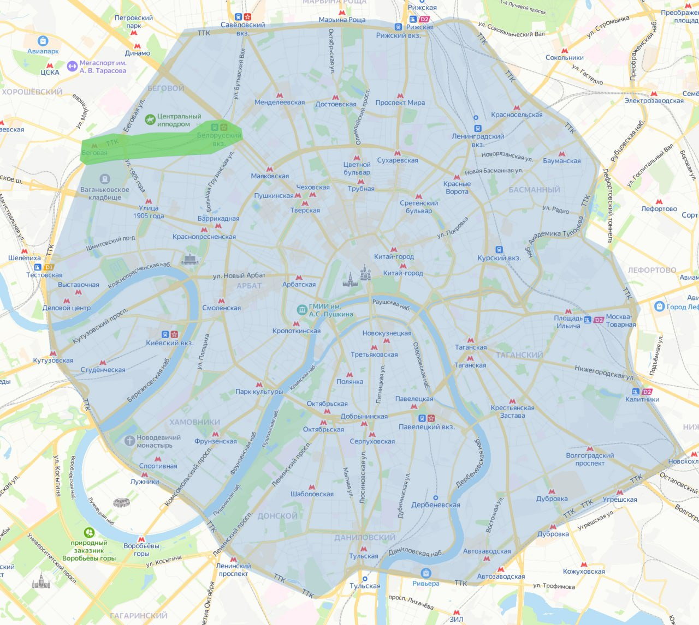
Как можно доработать программу
В будущем планируется:
Добавить многозадачность(постройка одновременно нескольких зданий)
Добавить в карту больше элементов транспортной сети
Добавить новые виды транспорта
Добавить большее количество общественных учреждений
Увеличить площадь покрытия карты (синим цветом обозначена будущая территория)

Slide 7

ДЕМОНСТРАЦИЯ
С готовым продуктом можно ознакомиться по ссылке

